Slide 1

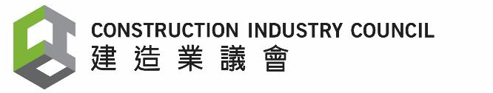

《默哀會》

Slide 2
2022 年 7月建造業致命意外
發生意外日期 | 意外摘要 | 估計死因
7月7日 | 死者姓洪（56歲）男工人，任泥頭工人。在地盤進行清拆工程期間，失足從10樓墮下重傷，送院後證實死亡。 | 人體從高處墮下
免責聲明：以下討論僅用於學術教學和分享。
Disclaimer: the following discussions are purely for academic teaching and sharing only.

Slide 3


2021 年 4 月 我們業界痛失 4位 工友…..
2022 - 7 - 7
洪先生
資料來源:
香港各大傳媒

Slide 4
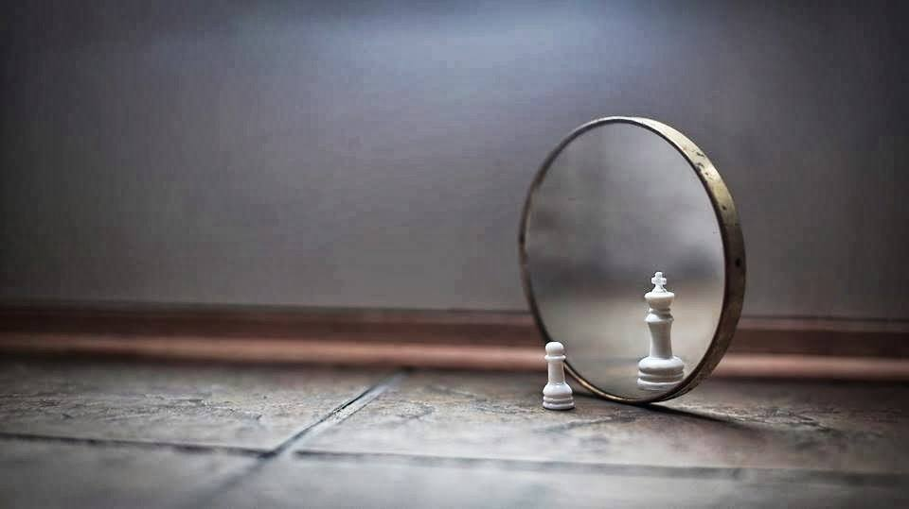
反思事故發生的原因
人？ 機？ 物？ 法？
環？ 時？ 其他？
免責聲明：
下述之估計意外成因是根據新聞報導內容所作出之初步猜測，可能並不等同事實及全部。以上內容不構成有關事宜或任何其他事宜的專業意見。此外，對採用或不採用本訊息所引致的任何後果，建造業議會 (包括議會成員及僱員）概不負責。

Slide 5
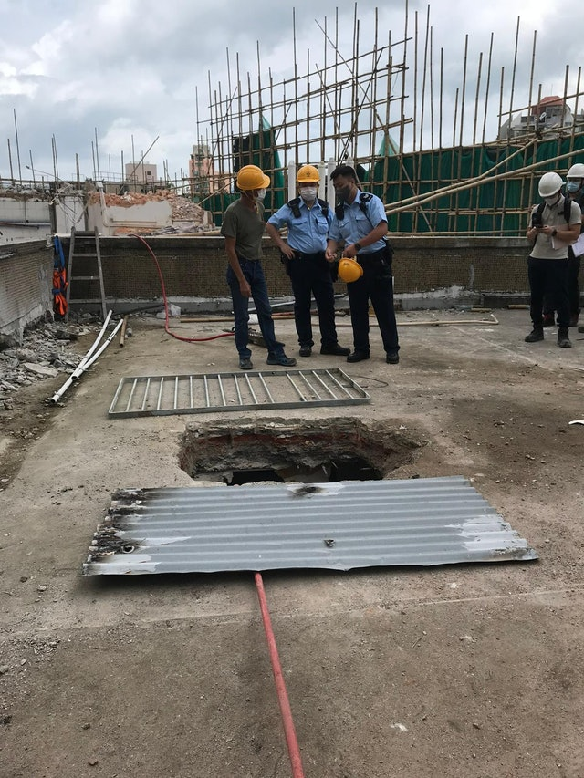
清泥頭洞口無圍欄 男工疑絆倒 10樓直墮地面亡
7月7日，有25名工人在地盤進行清拆工程，涉事男工與一名工友在10樓天台拆卸牆身及清理泥頭。據知天台至地面每層均鑿開一個約1米乘1米的洞口，以便工人將泥頭直接傾倒落地面。
案發時，該洞口並沒有用圍欄圍住，涉事男工經過洞口時意外絆倒，由10樓的洞口直墮地面重創。救護員趕至證實不治。：
資料內源：
半山奪命工傷｜清泥頭洞口無圍欄 男工疑絆倒10樓直墮地面亡 (hk01.com) /
資料來源︰香港01

Slide 6
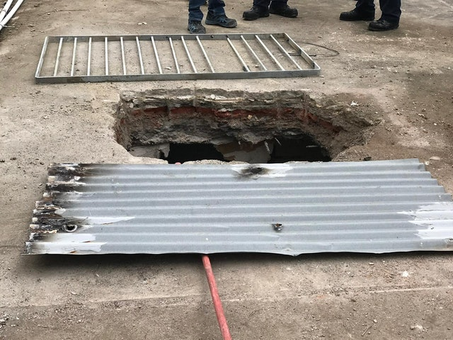
反思意外發生的可能原因 ?
沒有切實執行風險評估及安全施工程序；
沒有針對相關風險制定預防措施；
「樓窿」並沒有設置圍欄等的防墮設施；
樓層孔洞沒有設置適當覆蓋物；及/或
未有保持工作地點整潔。
免責聲明：
上述之估計意外成因是根據新聞報導內容所作出之初步猜測，可能並不等同事實及全部。以上內容不構成有關事宜或任何其他事宜的專業意見。此外，對採用或不採用本訊息所引致的任何後果，建造業議會 (包括議會成員及僱員）概不負責。
資料來源︰香港 01

Slide 7
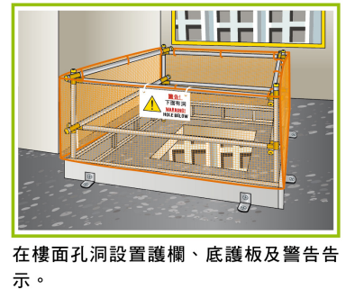
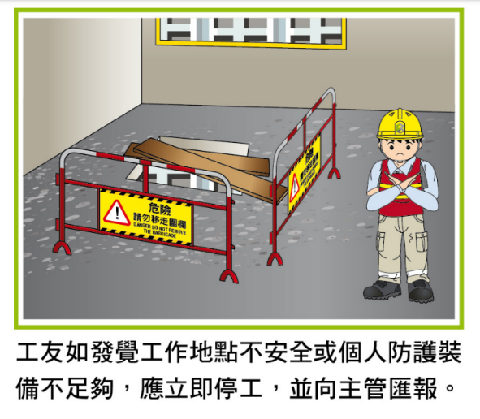
Source @ http://www.cic.hk/files/page/52/%E5%AE%89%E5%85%A8%E8%A8%8A%E6%81%AF_%E5%95%9F%E5%BE%B7%E5%A5%B3%E5%B7%A5%E5%A4%B1%E8%B6%B3%E5%A2%AE%E6%A8%93%E4%BA%A1_180422.pdf

Slide 8
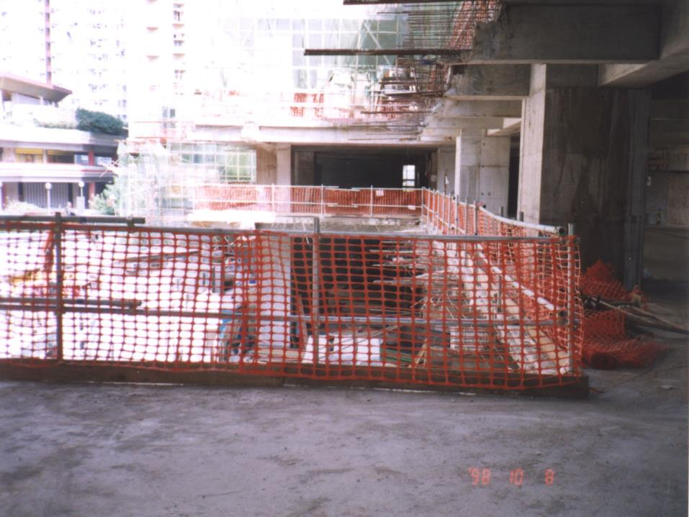
圍欄的要求
頂欄高度最低
900-1150 mm
中欄高度最低 450-600 mm
踼腳板高度最低 200 mm
Notes:
有冇同學知道 安全圍欄的標準？

Slide 9
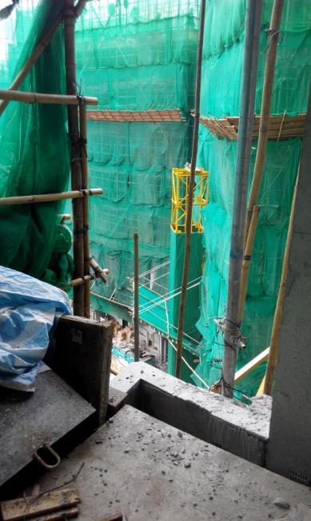
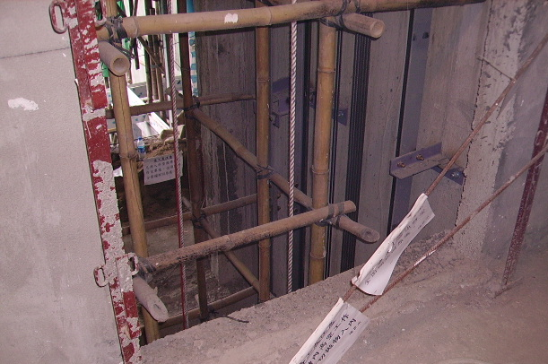
危險例子
免責聲明：
上述之估計意外成因是根據新聞報導內容所作出之初步猜測，可能並不等同事實及全部。以上內容不構成有關事宜或任何其他事宜的專業意見。此外，對採用或不採用本訊息所引致的任何後果，建造業議會 (包括議會成員及僱員）概不負責。。
Notes:
如果你遇到這個情況，你會怎樣處理？

Slide 10
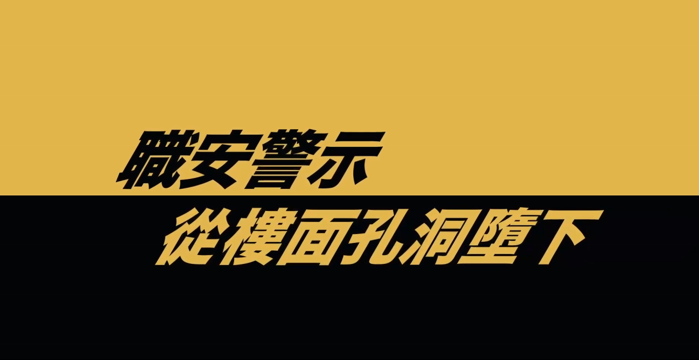
短片分享
https://www.labour.gov.hk/tc/news/video/LD_Story5_chi.mp4

Slide 11


如何可以避免意外發生
危險
人體下墮 (「樓窿」)
做足D，問多D
確保樓宇的孔洞有沒有穩固的覆蓋及圍封 ?
檢查有沒有正確使用合適的個人防墮裝備 ?
現場是否有繫穩點使用安全帶 ?
在假期間工作，是否有已安排足夠的監督及安全訓練 ?
尋求協助
問問自己，我有足夠能力應付工作嗎？
需要使用什麼防墮裝置？
哪裡可作安全帶的繫穩點？
圍欄保護安裝正確嗎？
能否依照地盤的高空工作程序工作 ?
如需要尋求協助 ?
妥善安排
安排開工前安全講解，說明相關工作風險及合適安全措施；
安排開工前檢查；
安排足夠安全巡查；
在危險區域，必須提供足夠的警告及提示
Notes:
1. 意外日期： 2021 年 4 月 2. 意外地點： 一個建築地盤 3. 意外摘要： 一疊面板從貨車式 起重機上 卸下時 移位並擊中一名在起重機 載貨台上協助吊運工作的工人。工人隨即墮下至地上，並在同 日死亡。 4. 給擁有人／承建商／僱主的職安警示： 為防止任何工人／僱員被起重機（例如貨車式起重機）吊起或 降下的負荷物所危害，負責該工作的起重機擁有人／承建商／ 僱主須提供及維持一個安全工作系統，該系統應包括，但不限 於以下各項：  委任合資格人士就吊運操作進行針對性的風險評估，在充分 考慮負荷物的大小、形狀、重量、重心及其包紮方法，以及 工作環境所涉及的影響後，找出所有與該工作相關的潛在危 害，尤需特別注意在吊運中的負荷物的任何意外移動/移位；  根據風險評估的結果，並在合乎相關安全法例、工作守則及 指引的要求下，制定吊運操作計劃，內容須涵蓋揀選適當的 起重機械／起重裝置，吊運方法／索具裝配方法，相關人員 的能力，及協助吊運操作的工人／僱員所需工作或停留的地 方，以減低工人／僱員面對的風險；  確保在吊運操作前，起重機已經由合資格檢驗員測試和徹底 職業安全及健康部 Occupational Safety and Health Branch 勞工處 Labour Department - 2 - 檢驗，及已定期由合資格的人檢查，並被確認處於安全操作 狀態；  確保每一鏈條、纜索或其他起重裝置，在使用前已由合資格 檢驗員測試及徹底檢驗，並取得按認可格式發出的證明書， 而該名合資格檢驗員在證明書內已述明該鏈條、纜索或其他 起重裝置均處於安全操作狀態；  確保起重機只由持有有效並適用於該起重機所屬種類證書 的持有人操作，每當起重機操作員視野受阻，未能清晰看見 負荷物及其附近範圍時，便須派駐訊號員；  委派一名合資格及具經驗的吊運督導人員監督吊運操作(包 括懸掛／解除負荷物的吊索)，以確保所有風險獲有效控制；  確保指揮、懸掛／解除吊索及處理負荷物的所有工人／ 僱 員，已接受有關索具使用／索具裝配原理的適當訓練，並有 能力使用適當的起吊／裝配方法以應付不同的負荷物；  確保負荷物已被安全地繫穩著，以防止其在吊運操作期間滑 脫或移位；  在合理可行情況下，應為特定負荷物提供經設計的提吊位；  應適當地評估每一負荷物的中心重力點位置及將承托的吊 鈎直接置於中心重力點之上，以確保負荷物在吊運操作過程 中保持平衡;  在有需要時，提供備有帶鈎繩索或導繩，以控制負荷物任何 過度的擺動或轉動；  確保沒有工人／僱員在吊運中的物料的下方工作或停留；  確保所有相關工人／僱員及其他可能受吊運操作影響的人 士的安全，包括在合理切實可行範圍內盡量妥善圍封所有吊 運區，並展示適當的警告告示； 職業安全及健康部 Occupational Safety and Health Branch 勞工處 Labour Department - 3 -  若圍封吊運區不是合理切實可行，則須採取其他有效措施， 例如委派足夠的看守員，確保無人擅自闖入吊運區；  確保沒有工人／僱員在起重機 載貨台上或在堆疊於該處的 物料頂部工作或逗留，並採取足夠的安全預防措施，例如為 離地工作提供適當的工作平台或梯台；  如不能避免於起重機載貨台上工作，須確保已採取足夠的安 全預防措施以防止工人／僱員由高處墮下，例如向每名工人 ／僱員提供有效的防墮系統，並確保他們工作時使用；  為每名工人／僱員提供適當並附設帽帶的安全帽，並確保他 們在工作期間適當地配戴；  向所有工人／僱員提供所需的安全資料、指導及訓練，並確 保他們熟悉相關的安全施工程序及安全措施；以及  制定及實施有效的監察及控制制度，以確保上述的安全措施 得以嚴格遵從。

Slide 12
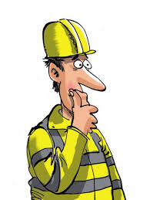
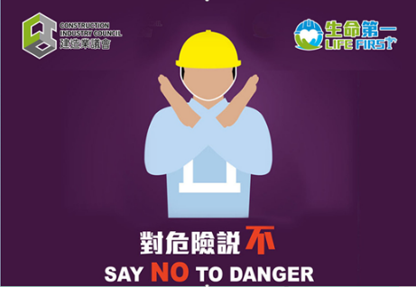
如果比多次機會，我可以點做好？
10秒思考時間
人？ 機？ 物？ 法？ 環？ 時？其他？

Slide 13

如何 對危險說不？
1) 不斷學習安全知識及吸收經驗 !
(遇到有安全問題、就多詢問！問多啲、識多啲)
2) 先觀察工作環境 及 評估工作區安全情況 ?
(找出何謂危險? 何謂安全? 需考慮 人、機、物、法、環 因素方式去思考!)
3) 是否要做足開工前檢查 ? 找出最危險及致命部份來檢查?
(做足啲、問多D、安全D!)
4) 遇到有重大風險，應停止工作 尋求協助 !
(如果自己沒有能力應對風險、就應該拿出勇氣來對危險說不 ！向上級解釋相關工作風險, 尋求協助解決相關安全問題!)

Slide 14
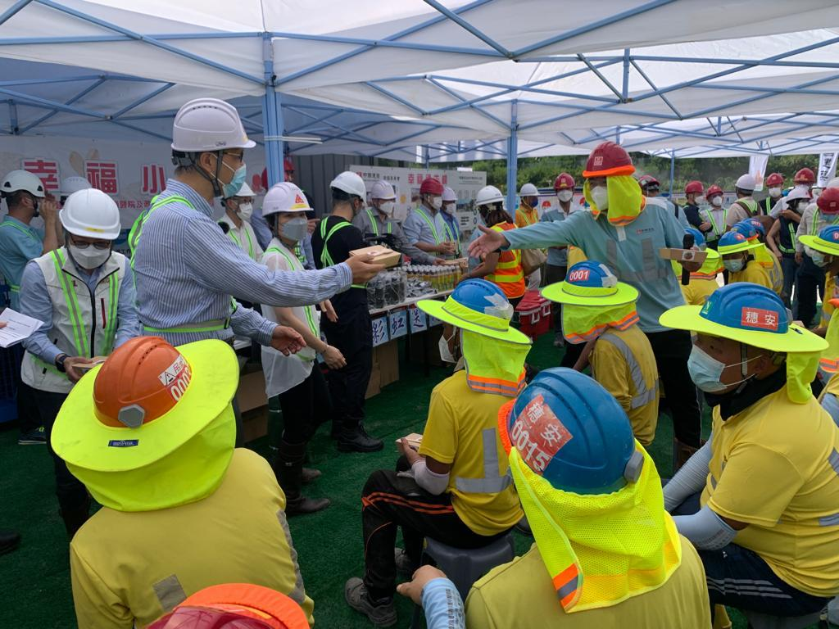
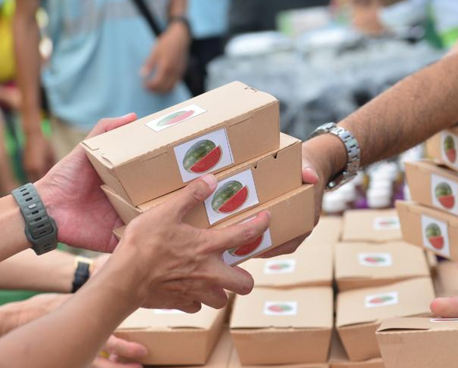
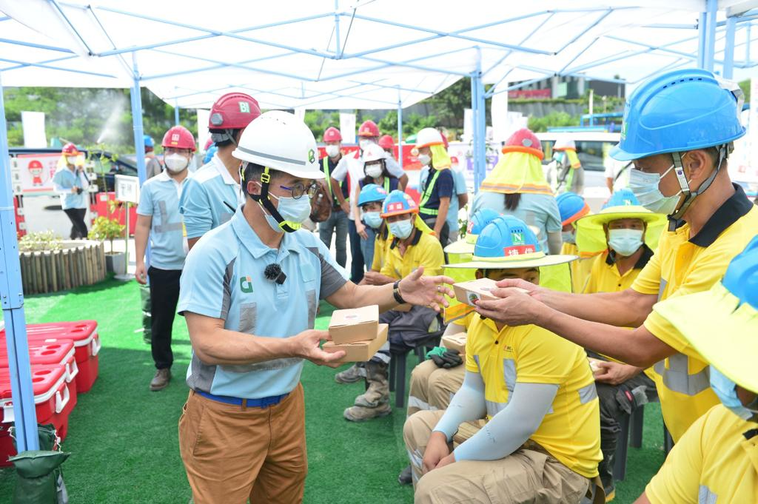
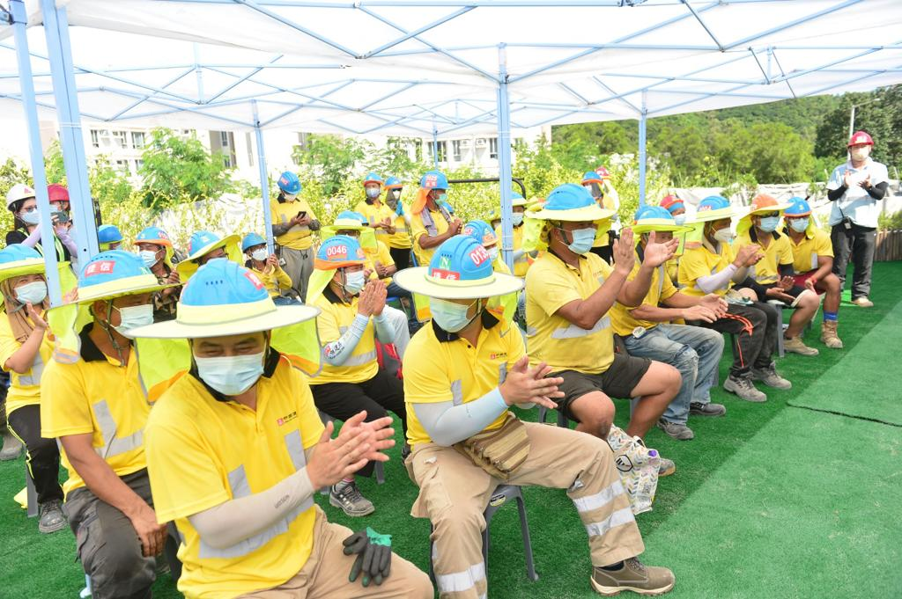
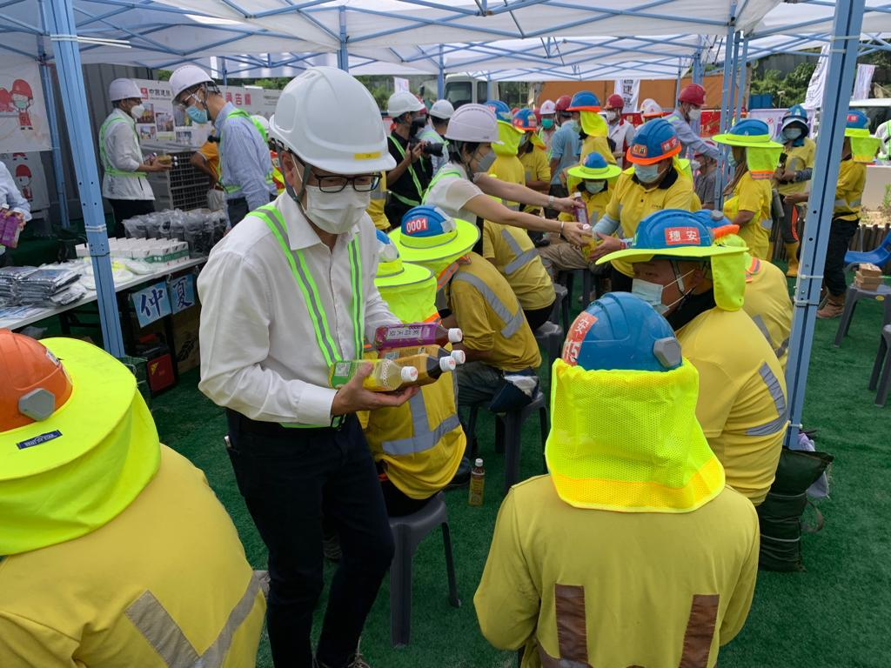
此外，酷熱天氣在每年5月至9月都經常出現，
管理層也應多關顧工人的職業安全及健康
關愛文化
互相照應

Slide 15
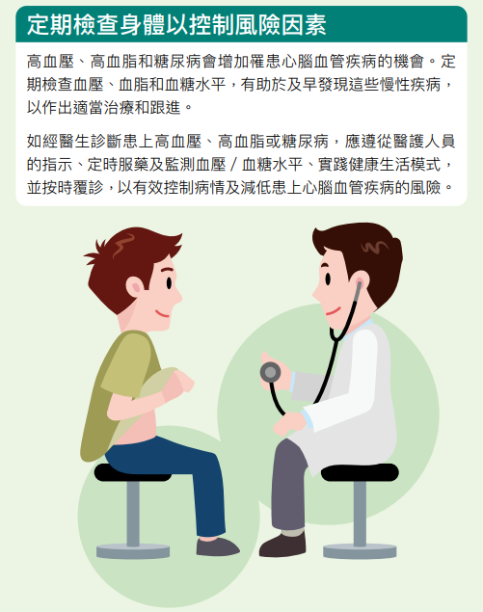
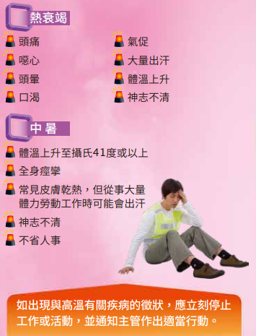
定期檢查身體及認識熱衰竭、中暑
資料來源︰勞工處

Slide 16
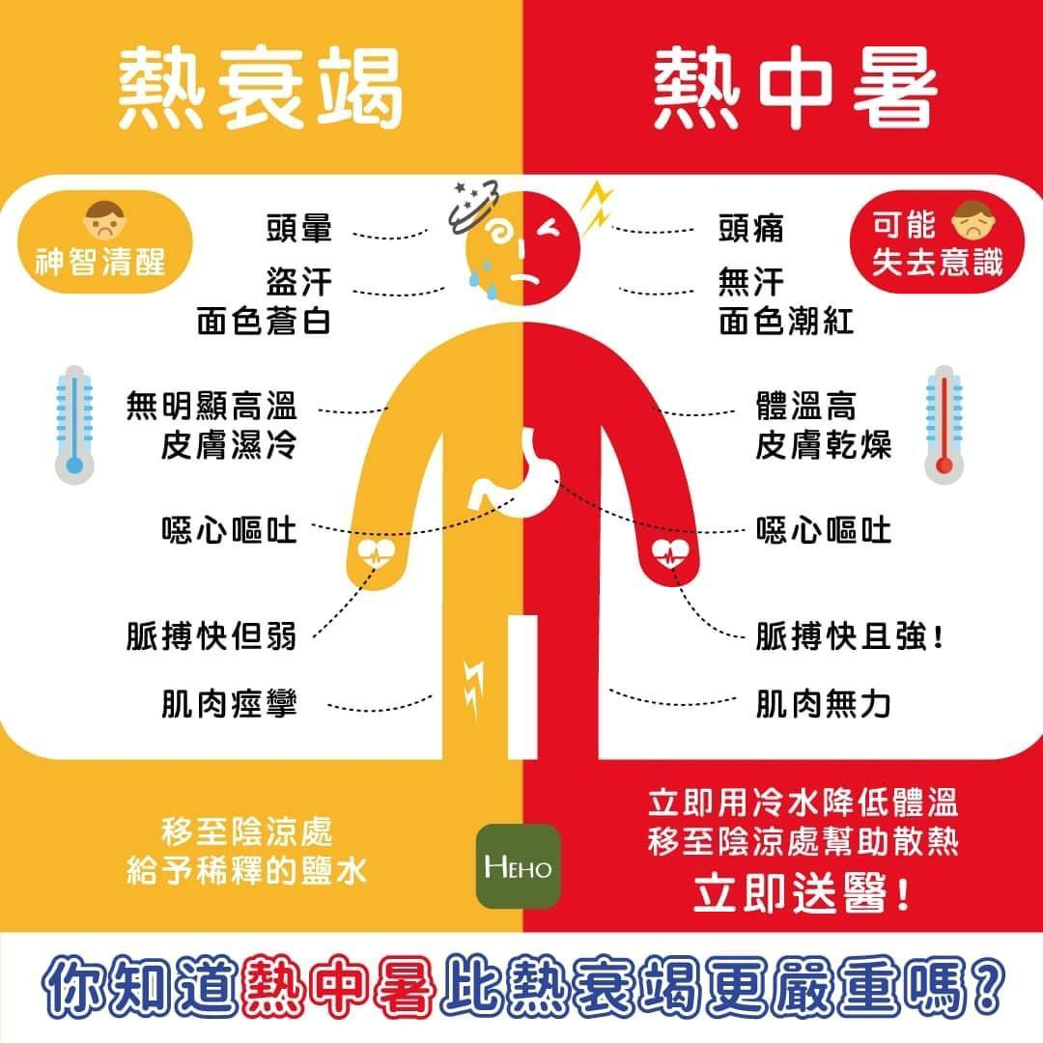
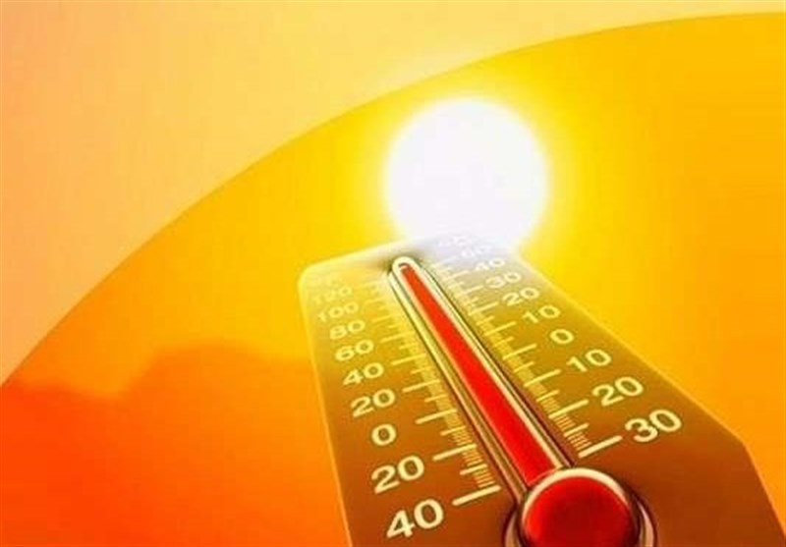
熱衰竭 VS 中暑

Slide 17
執行適當措施
以及建議僱主在酷熱時段，盡可能安排僱員採取輪班制度
以縮減僱員在酷熱環境下工作的時間或盡可能安排僱員有適當的休息時段
完成預防工作時中暑的風險評估

Slide 18
控制措施 - 施工前實施
在工作位置附近設置遮陰休息區。
安排在任何工作時間，都有充足的清涼飲用水供應。
在工作地方和休息區內，為工人提供便攜式的風扇以加強通風。
提供較輕便的工具，減少使用時所消耗的氣力。
確保工友已具備充分的訓練，識別中暑的徵兆、並認識有關的預防措施及緊急應變行動。

Slide 19
控制措施 - 每日實施措施
留意天氣報告。當「酷熱天氣警告」生效、紫外線指數偏高或天氣潮濕時，將比較大型的體力處理操作重新編排至上午十時前或下午四時後才進行。而工人於每工作1小時後，安排10分鐘適當休息時間。
在工友的工作位置架設臨時上蓋。
安排工友戴上淺色的安全帽及穿著以天然物料製成的淺色而寬身的衣物。
管理層安排工友定時休息。
提醒工友多飲水及留意身體狀況。

Slide 20

總結
安全知識 + 安全意識 + 安全習慣 + 安全態度

Slide 21

生命第一，對危險說不；人人有責、各司其職

Slide 22


